Slide 1

Protective Wings Força Aérea Brasileira
Thiago C. Biazon

Slide 2
Introdução
Contexto: | A história da Força Aérea Brasileira teve início em 1941 A FAB foi criada a partir da fusão das aviações do exército e da marinha. De 1942 a 1945 a FAB lutou ao lado dos aliados na Segunda Guerra Mundial, enviando tropas para a Europa.
Algumas missões da Força Aérea Brasileira: | A FAB tem a missão fundamental de defender o espaço aéreo brasileiro e garantir a integridade territorial do país. • A FAB participa de missões de peacekeeping em diversas regiões do mundo, promovendo a estabilidade e a paz internacional. • A FAB também presta serviços de transporte aéreo de emergência, resgate e outros serviços que beneficiam a sociedade brasileira.

Slide 3

Linha da vida
Entrou na minha vida em 2019
Está inserido todos os dias na minha vida
Valores e mudança

Slide 4
VALORES
01
02
03
04
Disciplina
Persistência
Seguir as regras e procedimentos estabelecidos para garantir a eficiência
Perseverar diante de desafios e dificuldades, buscando soluções e aprendendo com os obstáculos.
Responsabilidade
Amor-próprio
Assumir a responsabilidade pelas próprias ações e cumprir os compromissos assumidos.
Valorizar e cuidar de mim mesmo, buscando um equilíbrio saudável entre trabalho, lazer e bem-estar emocional.

Slide 5
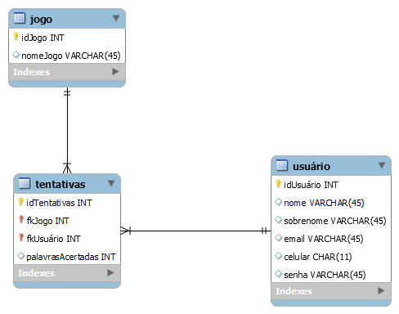
MODELAGEM LÓGICA

Slide 6
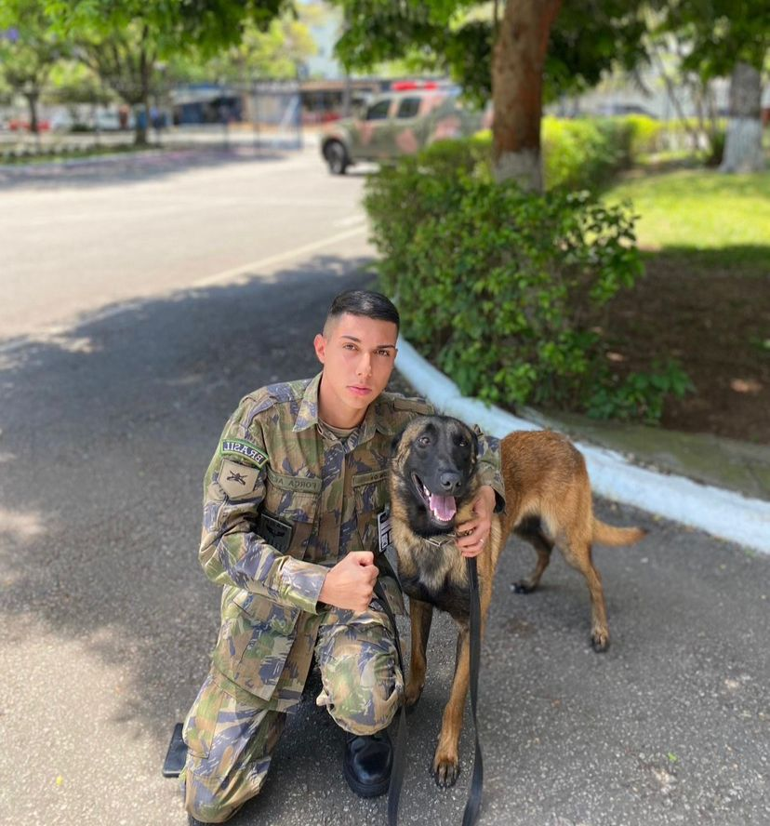
Dificuldade e superação
Conteúdo
Tecnologia
Aprendizado

Slide 7



Agradecimentos
Família
Amigos
Professores e monitores

Slide 8

Protective Wings Muito Obrigado Pela Atenção www.protectivewings.com.br

